Slide 1
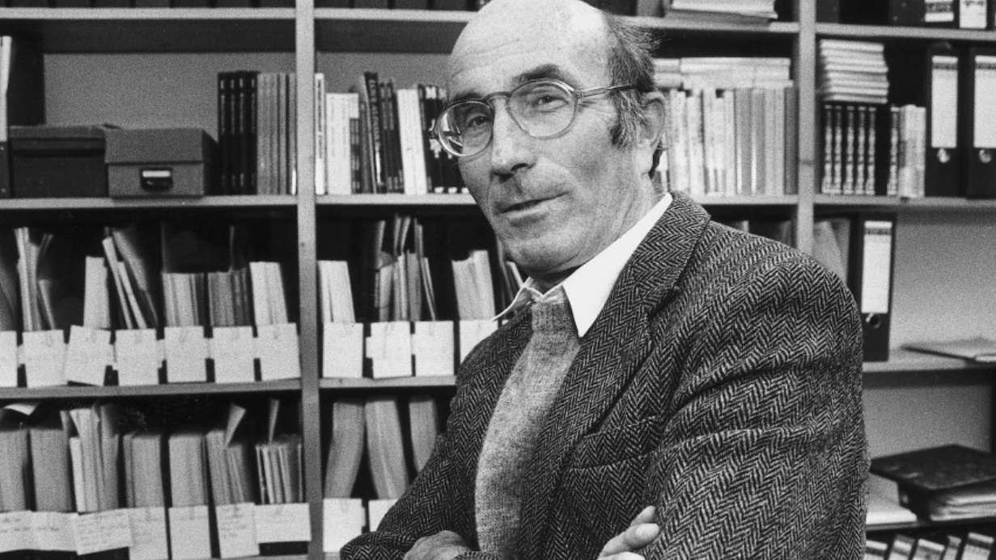
Niklas Luhmann II: Systém náboženství
Sociologie náboženství

Slide 3
Sociologický ducha, masarykovský
„Řeknou vám, že kritikou a polemikou rušíte svornost a odhalujete slabiny ve svém táboře. Ale úpadek nastal při svornosti. Zkusme pracovat při nesvornosti! Nepřítel má větší strach před národem, který sám sebe kritizuje. Svornost je fetiš.“ Masaryk, 1893.
„Člověk se nevyzná ani v sobě, ani v druhých, a tak se kecá, píše, tiskne a vysílá.“ Luhmann, Organisation und Entscheidung, Opladen und Wiesbaden, 2000, str. 377.

Slide 4
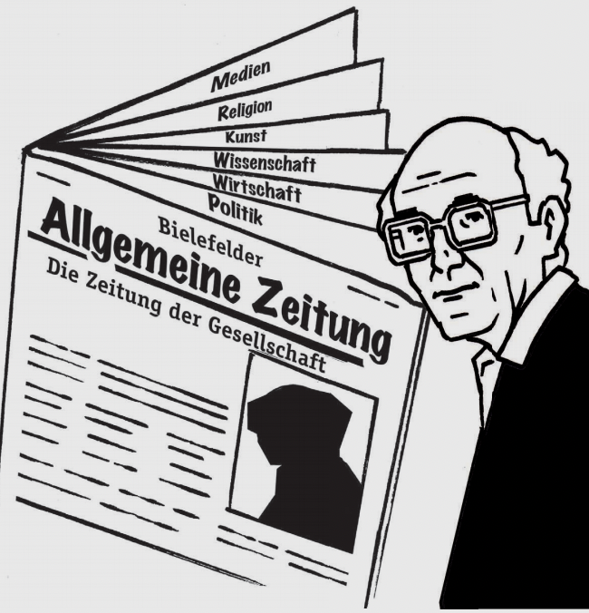
Systémy existují.
„Následující úvahy vycházejí z toho, že systémy existují.“
Luhmann, Soziale Systeme, 1984, 30.
Společnost je tvořena systémy, nikoliv lidmi („metodologická dehumanizace“). Každý systém spočívá na diferenci – na rozlišení sebe sama od svého prostředí. Toto rozlišení je binární (tedy operuje na ano/ne, přijetí/nepřijetí): člověk se odlišuje od svého prostředí na základě rozlišení Já a Nejá, systém práva na základě práva a nepráva, systém zdravotnictví na základě zdraví a nezdraví atd. Tato rozlišení nazývá Luhmann binárními kódy, které utvářejí smysl daného systému, resp. jeho racionalitu.

Slide 5
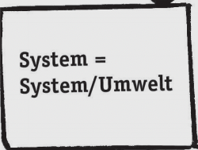
Re-Entry
První diference by nestačila: aby se systémy vyvíjely, musí diferenci, z níž vznikly, integrovat zpět do sebe : dochází k tzv. re-entry. Systém práva se tak odlišuje od všeho, co v jeho prostředí není právem, ale zároveň v sobě samém rozlišuje na subtilnější úrovni, co je v souladu s právem a co nikoli.
Podobně člověk (=psychický systém) do sebe integruje rozlišení na Já a Nejá: v sobě samém odlišuje sebe od toho, s čím se plně neidentifikuje. Tímto vzniká systém sám ze sebe: každý systém je autopoietický (z řeckého slova auto-poiésis, samo-vytváření).

Slide 6
Operativní uzavřenost
= do systému nevstupuje nic zvenčí, a prostředí tak na systém nepůsobí přímo: systémy jsou operativně uzavřené. Neznamená, že by prostředí na systém nepůsobilo vůbec – ale každý vnější vliv se může projevit opět jedině zvnitřku a jedině skrze vlastní prostředky, skrze vlastní komunikaci, tedy skrze vlastní operace (proto operativně uzavřené).
Vnějšek je přístupen jen z nitra.

Slide 7
Systém náboženství
„Jakkoliv je člověk bídný a náchylný k hříchu, dokáže přece pozorovat, jak jej pozoruje Bůh.“ N. Luhmann, Náboženství společnosti, Praha 2015, str. 91.
“Today, religion survives as a functional subsystem of a functionally differentiated society. It has gained recognized autonomy at the cost of recognizing the autonomy of other subsystems, i.e., secularization. It represents the world within the world and society within society.”
N. Luhmann, “Society, Meaning, Religion”, in: Essays on Self-Reference, New York, 1990, 155.

Slide 8
Nepotřebnost náboženství
Náboženství je jediným systémem, na jehož fungování není jedinec závislý.
Zatímco se žádný občan trvale neobejde bez systému zdravotnictví, práva, ekonomiky či školství, objevují se ve funkcionálně diferencované společnosti jedinci, kteří se celý život obešli bez náboženské komunikace.
Napříště je víra rozhodnutím, ke kterému mnozí nikdy nedospějí. Je třeba chtít věřit, aby bylo možné věřit, přičemž okolnost, že víra stojí na osobním rozhodnutí, kvalitativně proměňuje povahu víry – stojí-li na počátku víry suverenita jednotlivce, je sama víra prodchnuta nahodilostí, pochybnostmi a otázkami po smysluplnosti vlastní víry, viz rovněž tzv. „heretický imperativ“ P. Bergera.

Slide 9
Jakápak funkce náboženství?!
Luhmann publikoval za svého života jeden spis o náboženství – Funkce náboženství (1977), posmrtně vyšla kniha Náboženství společnosti (2000).
Obě knihy jsou (nejen) svým názvem provokativní: v prvním případě je náboženství redukováno na funkci, v druhém je podřízeno společnosti, a navíc je pojato jako jeden z mnoha systémů. Zjištění, že je tento pojem reduktivní, Luhmann nepřijímá jako námitku vůči své koncepci, ale jako fakt: jedině redukce ukáže „převis“ možností, tj. možnosti, jak lze pojmout náboženství ještě jinak.

Slide 10
Je náboženství integrativní?
Ne. Kdybychom přistoupili na to, že je náboženství sjednocující, pak bychom museli seznat, že náboženství nemá v současné společnosti funkci vůbec žádnou. Podle Luhmanna nic sjednocujícího neexistuje. Ale z empirického hlediska vidíme, že nábožensky se nadále komunikuje. V tom případě je třeba nově definovat funkci náboženství.

Slide 11
Má tedy náboženství funkci intepretativní?
Ne. Sice náboženství vysvětluje třeba to, jak vznikl svět, ale toto místo spíše nyní zastává věda, a vědu a náboženství je třeba jasně odlišovat – mají odlišné kódy, v případě náboženství je to transcendence versus imanence, v případě vědy pravda versus nepravda.

Slide 12
Proč potom hovořit o „funkci“ náboženství?
Podle Luhmanna je jedinou funkcí náboženství (jako všech ostatních systémů) redukce komplexity: abychom mohli vidět vůbec něco, musíme se uzavřít před vnějškem a specializovat senzibilitu jen na úzký výsek reality.
Funkcionalismus v Luhmannově pojetí není teleologický v tom smyslu, že by měl systém jeden konkrétní cíl, ke kterému by spěl, tj. dávat smysl, zdraví nebo spravedlnost. Spíše mu jeho východisko umožňuje formulovat, vidět a rozvíjet určité problémy a sledovat konflikty, které sledují i ostatní systémy.
V tomto smyslu je funkcí systému náboženství převedení okolní neurčitosti na kontrolovatelnou neurčitost, tj. do určité míry na určitost.

Slide 13
Neadaptivnost
Náboženství je navíc jediným systémem, který pojednává o tom, co jednotlivé systémy hledají a nenacházejí, a to konsensus, sjednocení, smíření. Přirozeně to nenachází ani náboženství, ale alespoň to – skrze diference – formuluje jako potřebu, a především jako úběžník.
Luhmann zároveň uvažuje o tom, že funkcí náboženství by mohla být jeho konzervativnost, dokonce v tomto smyslu neadaptivnost. Rituály odmítají vývoj, odmítají změnu, a právě v jejich „mal-adaptivitě“ plní svou jedinečnou funkci.
„Religion may have become counteradaptive, and this may be the very reason for its survival and for its recurrent revival as well. The Church itself, by now, has become a carnival, i.e., the reversal of normal order.“ Luhmann, Society, Meaning, Religion, str. 159.

Slide 14
Kontingenční vzorec = Bůh
Bůh je „kontingenčním vzorcem“, což znamená, že člověk (či spíše psychický systém) vztahující se k Bohu získává metodu, jak nakládat s nahodilostí a nepředvídatelností.
Zatímco operují všechny systémy na diferenci, na odlišování, je Bůh jednotou, nejzazším bodem, který je mimo naše rozlišení, resp. obě strany rozlišení objímá: Bůh tvoří svět [a stvoření světa můžeme chápat jako (binární) rozlišení na sebe a druhé], ale Bůh toto rozlišení (na rozdíl od všech ostatních systémů) objímá.

Slide 15
Bůh tedy objímá své binární rozlišení na transcendenci a imanenci. Znakem lidské stvořenosti je naopak neschopnost podržet v jednotě obě strany rozlišení (tzn. člověk není schopen podržet v jednotě rozlišení na Já a Nejá, podobně systém práva není schopen podržet rozlišení na právo a neprávo, tj. všechny stvořené systému jsou schopny formulovat jednotu jen na pozadí diference, nejsou schopny jednotu uchopit).
Z této neschopnosti vyplývají slepé úhly, křehkost jednotlivých systémů i jejich neschopnost uchopit sebe sama, neboť by k tomu bylo zapotřebí postavit se mimo vlastní systém.
Systém hledá vykoupení z diferencí – v případě buddhismu je to vykoupení ze sebezájmu, sebestřednosti, v monotheistických náboženstvích je to vykoupení od hříchu, v tradičních náboženstvích je to návrat do původního rajského stavu.

Slide 16
“God can be seen as the centralized paradox which at the same time deparadoxizes the world. … Original sin symbolizes the beginning of difference and the transformation of the paradox, becoming labor, but remaining difference. The incarnation of God on earth makes the improbable probable. The issue is salvation, i.e. overcoming difference.”
Luhmann, Society, Meaning, Religion, str. 152.

Slide 17
Luhmannovi mystici
Luhmann se opírá o dílo Mikuláše Kusánského, aby objasnil fungování náboženské komunikace.
Vliv Kusánského je patrný již na výměru Boha jako jednoty protikladů, tedy jako coincidentia oppositorum, neboť v Bohu „je všecko bez mnohosti samotným maximem velejednoduše a nerozlišeně, tak jako je nekonečná linie všemi tvary“. Jak pro Luhmanna, tak pro Kusánského je Bůh sám nejvyšší z paradoxů, ale zároveň je v této své paradoxnosti nejvyšší skutečností.
Co je v imanentním světě či z imanentního hlediska rozvinuto, je v transcendentním světě božího pozorování zavito a jedno: zde totiž vládne „skloubená nekonečnost čili jednoduchost“.
Mikuláš Kusánský, Mikuláš Kusánský. Život a dílo renesančního filosofa, matematika a politika, Praha: Vyšehrad, 2001, str. 164.

Slide 18
Stabilita náboženského systému
Díky této „robustní“ straně transcendence či Boha disponuje náboženský systém nebývalou stabilitou. Všechny ostatní systémy jsou stíhány radikální nahodilostí a proměnlivostí svého prostředí, což vede k tomu, že se stále více uzavírají do sebe a kladou vlastní hodnoty, resp. kódy jako svého druhu absolutno. Naopak systém náboženství ví, že mu uzavření do sebe samého nepomůže neboli ví, že v sobě samém jistotu hledat nemůže.
Systém náboženství je tak jediným systémem, který si dokáže udržet odstup od sebe samého: je schopen relativizovat všechny vezdejší události a nepropadnout jim absolutně – neboť ví, že absolutno je jinde – v transcendenci.

Slide 19
Odpověď na porážky
Díky tomu si náboženství uchovává otevřenost a je schopno i v událostech zpochybňující vlastní systém nevidět prohru, ale příležitost a kladný smysl: i v sebebolestivější události či v momentu sebevětšího nezdaru nachází náboženská komunikace nové životadárné možnosti, které otvírají doposud nepřítomné perspektivy. Nakonec nejsou možnosti zmařeny ani v absolutní porážce smrti na kříži, ale naopak jsou právě v této prohře uchovány či dokonce vytvářeny.

Slide 20
Institucionalizovaný karneval
Proto lze tvrdit, že náboženský systém plní ještě v době moderní sekularizované společnosti tradiční roli převrácení běžných společenských hodnot – náboženství je v moderní společnosti „institucionalizovaným karnevalem“. Jinými slovy uchovává náboženská komunikace i v sekulární společnosti tradiční náboženský motiv „převraceného světa“ ve smyslu „první budou poslední, poslední první“.

Slide 21
Odpověď na negativní stranu kódu
Viděli jsme, že každý systém má svůj binární kód.
Ekonomika – bohatství versus chudoba.
Školství – vzdělání versus nevzdělání
Zdravotnictví – zdraví versus nemoc
Právo – právo versus neprávo
Každý systém navazuje na pozitivní stránku kódu (bohatství, vzdělání, zdraví, právo, tj. táže se, jak vytvářet bohatství, vzdělání atd.), naopak náboženství navazuje na negativní stránku, tj. táže se, jaké možnosti plynou z chudoby, nemoci, nevzdělání, ilegality.

